Slide 1
SOCIAL SCIENCES
WEEK 4
THIRD GRADE

Slide 2
Porpuse
EJE: CIUDADANO AMBIENTAL ACTIVO
Identifico la oferta de natural resources presentes en el territorio a través de la classification of natural resources by region para fomentar una attitude of respect and care for the planet earth and its resources.
What natural resources do I have in my country?
Coffee, eemeralds, oil, livestock

Slide 3
Table of contents
01
02
03
Read and answer
Trabajo cooperativo
Responden las preguntas
Twins power

Slide 4
SESIÓN 1, 2 Y 3

Slide 5
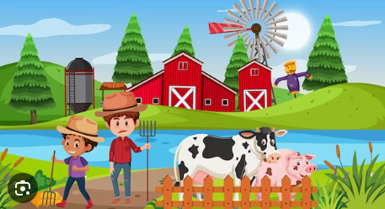
ACTIVATOR COGNITIVO
Sensibilización y reflexión a partir de la lectura.

Slide 6
Read and answer
Había una vez en el campo dos granjeros hablando sobre la baja producción que habían tenido en los últimos tiempos. Ellos decían:
Granjero 1: Amigo mío me siento bastante preocupado, las cosechas han bajado mucho, los árboles frutales ya no dan las mismas cantidades de fruta.
Granjero 2: Eso que dices es muy cierto, ya no es lo mismo de antes
Granjero 1: Por eso he decidido comenzar a talar árboles y venderlos por madera, de esa forma gano mucho más dinero.
Granjero 2: NOOOOOOOOOOOOOOOOOOO, ni se te ocurra, eso es mucho peor.
Granjero 1: ¿por qué lo dices?
Granjero 2: si tú talas los árboles, para venderlos por madera, puedes suplir por un momento tus necesidades económicas, pero no va a ser para siempre, a parte dejaras aves sin hogar, harás que la tierra se seque, y que de esta forma no se pueda volver a sembrar nada. El hecho que no haya plantas dificulta la respiración, porque las plantas nos dan oxígeno, ayudan a la preservación de los ríos.
Granjero 1: ¿pero entonces que puedo hacer?
Granjero 2: Debes fabricar tu propio abono, de esta forma los árboles reciben mucho más alimento, el abono hace que los frutos sean mucho más grandes y sanos, a parte que fortalecen los árboles.
Granjero 1: Amigo mío yo no sabía nada de todo eso, yo pensé que los árboles solo servían para dar fruta y madera Granjero 2: No, estimado amigo, los árboles son muy importantes para la vida.

Slide 7
Construyo
De acuerdo con la conversación de los granjeros, responde las siguientes preguntas y socializa de manera oral.
1. ¿Qué piensas de la preservación de recursos naturales?
2. ¿Con cuál de los granjeros estás de acuerdo, por qué?
3. ¿Qué puedes concluir de dicha conversación?

Slide 8
Retroalimentación
La docente comparte que Los recursos naturales son los elementos que extraemos de la naturaleza para asegurar nuestra subsistencia y bienestar. Su explotación es, sin embargo, cada vez más difícil, porque la población mundial crece constantemente y hay muchos problemas ambientales. Para que las generaciones futuras puedan disfrutar de ellos, es preciso conservarlos.
Se amplia por medio de un mapa conceptual. (se hace en el cuaderno)

Slide 9
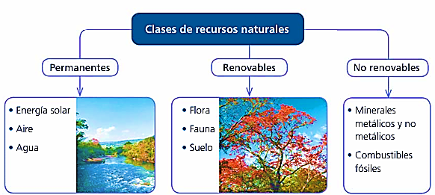

Slide 10
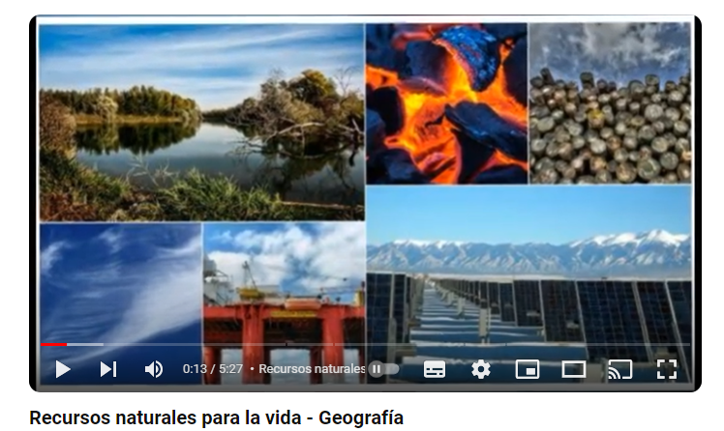
Retroalimentación
La docente invita a los estudiantes a ver el video sobre los recursos naturales y su importancia para el desarrollo del país ¿A qué se le llaman recursos naturales?
https://www.youtube.com/watch?v=4-gOCu_cnaY&t=256s&ab_channel=LosTextosDelaEscuela

Slide 11
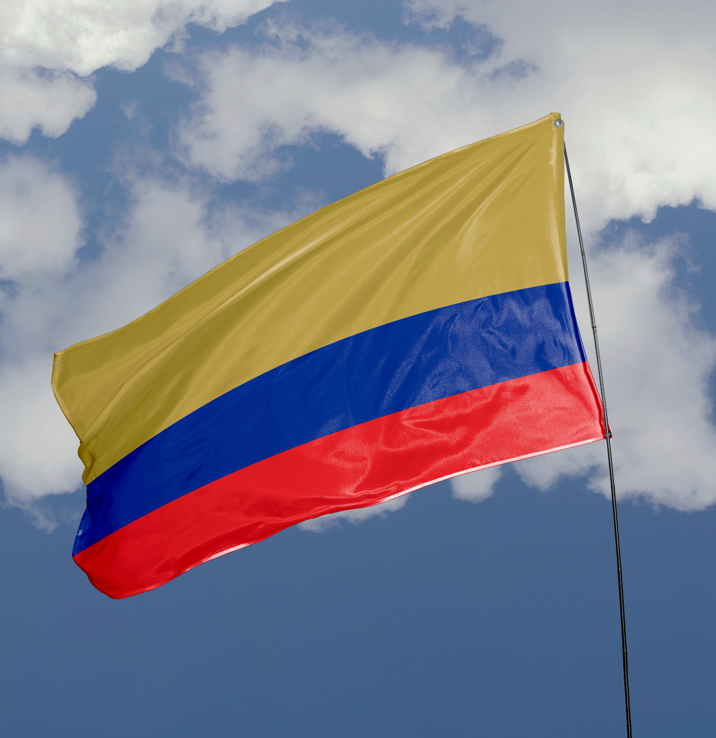
Orientación de la atención
Se desarrolla la guía informativa y la docente a su vez orienta la explicación sobre los principales recursos naturales del territorio y su importancia para el desarrollo económico y social.

Slide 12
Recursos naturales de Colombia
Colombia posee, gracias a su diversidad topográfica, una gran variedad de recursos naturales que son aprovechados por el ser humano para satisfacer sus necesidades vitales y desarrollo económico. La variedad climática que presenta hace posible que exista una gran e importante producción agrícola y ganadera. También son importantes la pesca y la industria forestal y, además, es un país con un fuerte potencial en cuanto a recursos energéticos se refiere.
(La docente realiza un análisis conjunto del mapa de Colombia con los recursos naturales más representativos. )

Slide 13
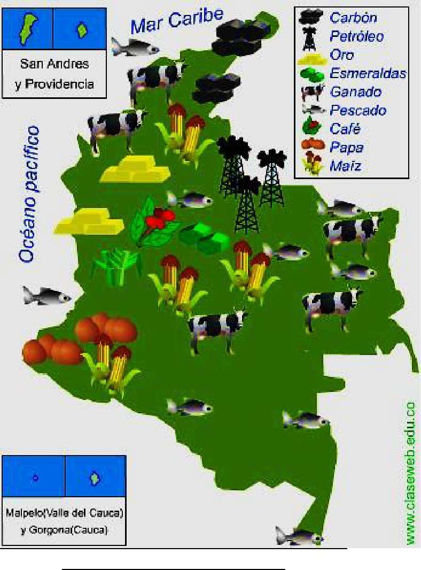
Natural resources

Slide 14
Procesamiento de la información
ACTIVIDAD COOPERATIVA: Twins power
Se organizan los estudiantes en parejas y realizan la guía informativa, la docente orienta a los estudiantes sobre el ejercicio.
WEEK 4 TALLER INFORMATIVO RECURSOS NATURALES DE COLOMBIA.docx

Slide 15
CIERRE
Evaluación: Participación en la interpretación del cuento, Desarrollo del taller informátivo, se retroalimenta la actividad y al cierre se evalúa con la exit ticket que los estudiantes hacen en el cuaderno: ¿Qué aprendí hoy? ¿En qué debo reforzar ?
Sentido, significado, metacognición y transferencia: Compartir y reflexión en cómo ellos pueden cuidar los recursos naturales.

